Slide 1
使用变量名的一般事项

Slide 2
目录
Contents
01
02
减小作用域的一般原则
变量名的初始化原则
03
为变量指定单一用途

Slide 3
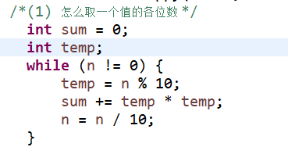
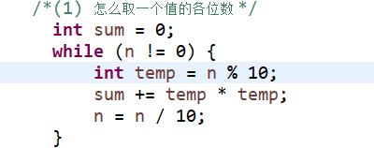
变量名的初始化原则
在声明变量的时候初始化；
在靠近变量第一次使用的位置初始化它
理想情况下，在靠近变量第一次使用的位置声明并初始化它

Slide 4
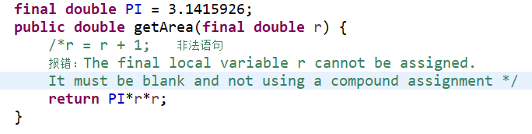
变量名的初始化原则
在可能的情况下使用final、const
final修饰基本数据类型的局部变量，值不变。

Slide 5
变量名的初始化原则
特别注意累加器和计数器；检查是否需要重新初始化
i,j,k,sum,total等常用计数器或累加器，在下一次使用这些变量时忘记重置其值也是一种常见错误

Slide 6
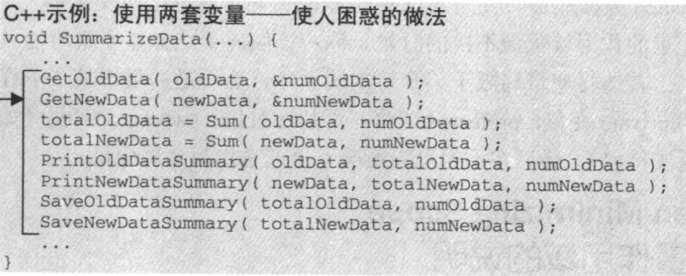
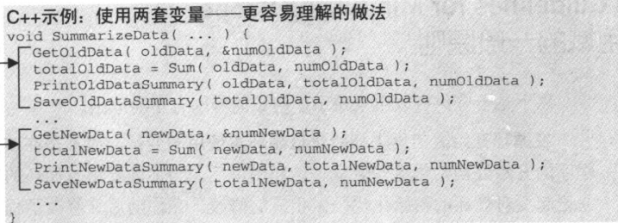
减小作用域的一般原则
在循环开始之前再去初始化该循环里使用的变量；
而不是在该循环所属的子程序开始处初始化这些变量
直到变量即将被使用时再为其赋值；
把相关语句放在一起，提取成单独的子程序
void SummarizeNewData(...) {
}
void SummarizeOldData(...) {
}

Slide 7
减小作用域的一般原则
根据需要扩展变量作用域；
减少变量作用域的方法之一就是尽量使变量局部化。与扩充一个作用域小的变量的作用域相比，缩减一个已经有很大作用域的变量的作用域是非常困难的——换句话说，把全局变量转变为类成员变量要比把类成员变量转变成全局变量难得多。把一个protected 数据成员转变为private数据成员的难度也比逆变化要大。这样一来，当对变量的作用域犹豫不决的时候，你应该倾向于选择该变量所能具有的最小的作用域
确保使用了所有已声明变量；

Slide 8
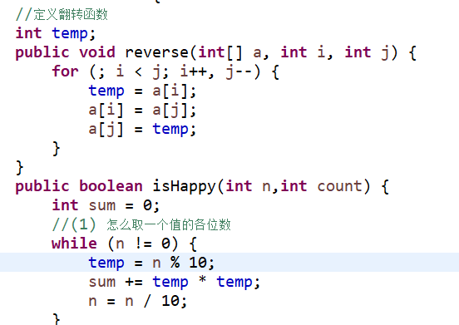
为变量指定单一用途
每个变量只用于单一用途
temp1
temp2
问题是:temp1与temp2之间有什么关系?答案是:这两个temp之间毫无关系。在这两个位置使用同一个变量，会使得本无联系的两者看上去似乎彼此相关。如果为两种用途各建一个变量，就能增加代码的可读性。

Slide 9
为变量指定单一用途
避免让代码具有隐含含义
把同一变量用于多个用途的另外一种方式是当变量代表不同事物时让其具有不同的取值集合。举个栗子：
变量pageCount的取值表示已打印的纸张的数量，当它等于-1时，表示有错误发生
变量customerId代表某个客户账号，当它的取值大于50000时，你可以通过减去50000来得到过期账户的号码
应该避免使用这种具有隐含意义的变量。这种滥用在技术领域称为“混合耦合”，第一个例子里pageCount表示纸张数量时，它是一个整数，然而当它等于-1时表示有错误发生，也就是说整数类型客串了布尔类型！

Slide 10

谢谢观看

